Slide 1
Chiba Campaign 2019 11.20 Report
DAIYAJIE

Slide 2
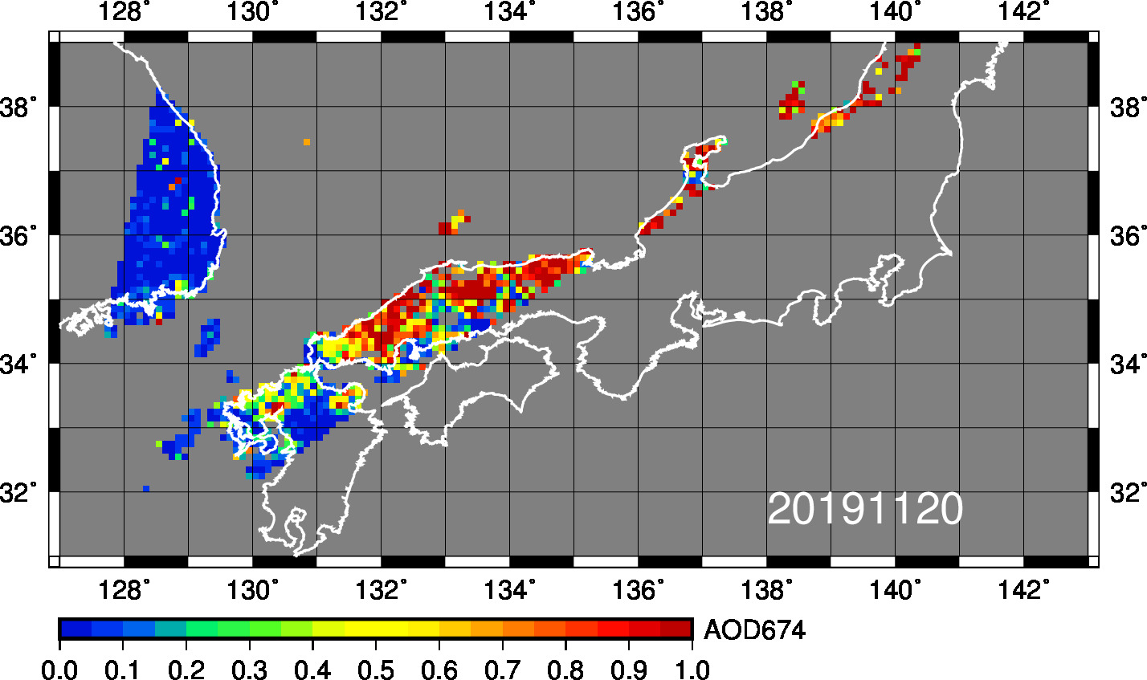
GCOM-C

Slide 3
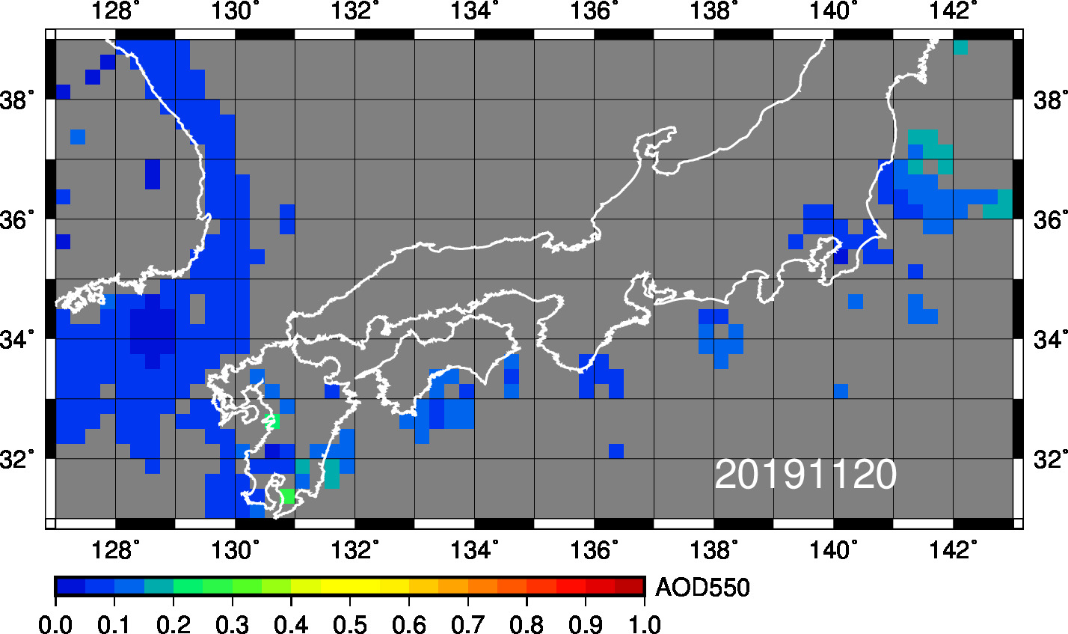
MODIS

Slide 4
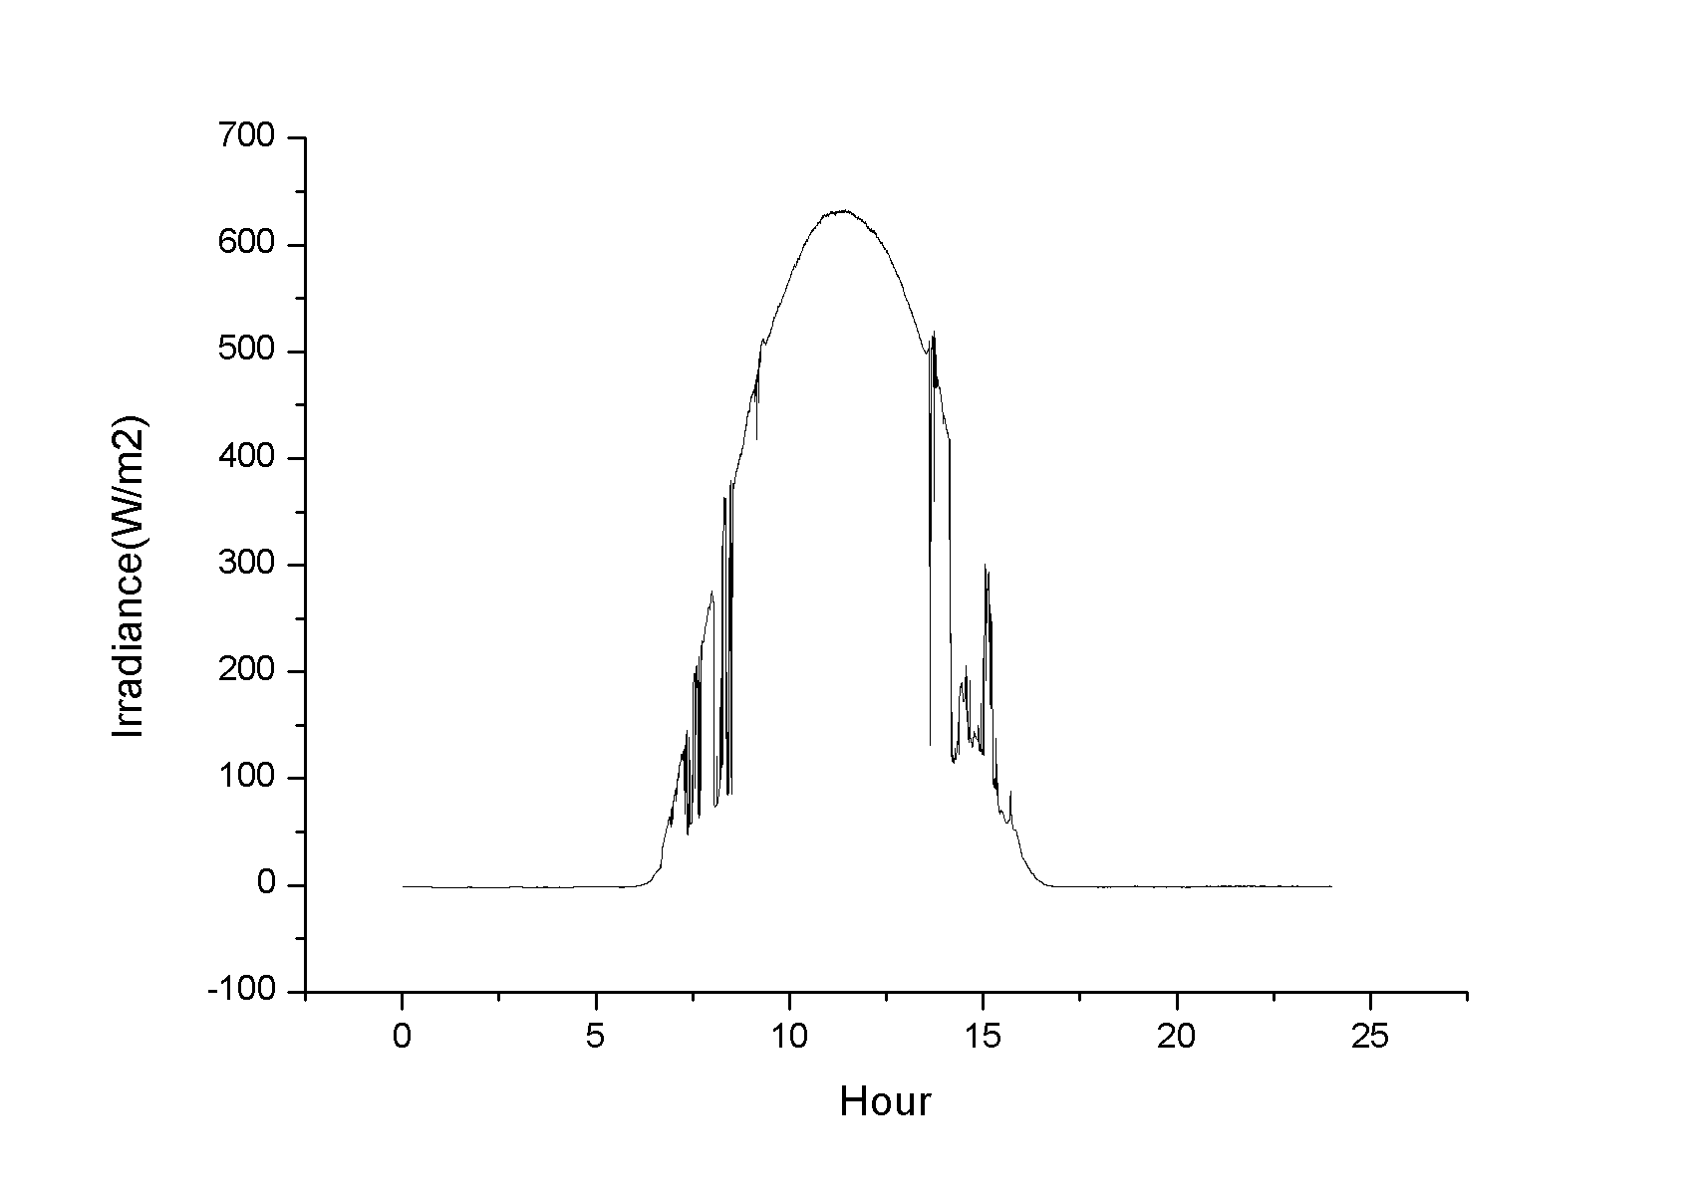
Global solar radiation（11.20）

